Slide 1
Образовательное событие «Что такое минералы»
Подготовил и провел: воспитатель МБДОУ № 19
Хоптяная Галина Николаевна

Slide 2
Технологическая карта образовательного события
ФИО педагога | Хоптяная Галина Николаевна
Возрастная группа | 5-6 лет
Тема образовательного события | «Что такое минералы»
Актуальность | Во время проведения утреннего круга Кира обратила внимание на украшение воспитателя (серьги из янтаря). Воспитатель сообщила детям, что серьги сделаны из янтаря, это минерал, спросила, знают ли они что такое минералы. Дети ответили, что не знают. Воспитатель спросила, хотели бы они узнать, что такое минералы. Дети проявили интерес к данной теме. Во время беседы воспитатель применила модель трех вопросов: Что мы знаем? Что хотим узнать? Что нужно сделать?
Цель образовательного события | Создание мини-музея минералов в группе
Этапы образовательного события | Образовательное событие состоит из 4 образовательных ситуаций: 1. Виртуальная экскурсия «Музей минералов города Ангарска» 2. Совместная деятельность «Украшение для мамы» 3. Мастер-класс «Как отличить натуральный минерал от искусственного минерала» 4. Презентация минералов для энциклопедии «Минералы» и открытие выставочного зала мини-музея
Результаты образовательного события | В процессе реализации образовательного события дети: познакомились с минералами: янтарь, коралл, яшма, агат, жемчуг, ракушечник, лабрадор, кошачий глаз, бирюза, аметист, малахит, гранат, кварц, алмаз; узнали о музее минералов города Ангарска и его экспонатах; приобрели опыт публичного выступления; проявили активность при нахождении информации о минералах совместно с родителями; узнали, чем отличаются натуральные минералы от искусственных, попробовали себя в роли экспертов; создавали украшения для мамы; создали в группе мини – музей, состоящий из украшений из минералов, энциклопедии «Минералы».

Slide 3
Виртуальная экскурсия
Образовательная ситуация:
При обсуждении с детьми вопроса: «Где мы можем увидеть минералы?» Гордей предположил, что есть специальные выставки. Из беседы с детьми выяснилось, что дети не знают, что в нашем городе есть музей минералов. Поэтому воспитатель предложил детям посетить виртуальную экскурсию «Музей минералов города Ангарска» и определить день, когда мы отправимся в музей.
https://youtu.be/0o66SDTxOrA

Slide 4
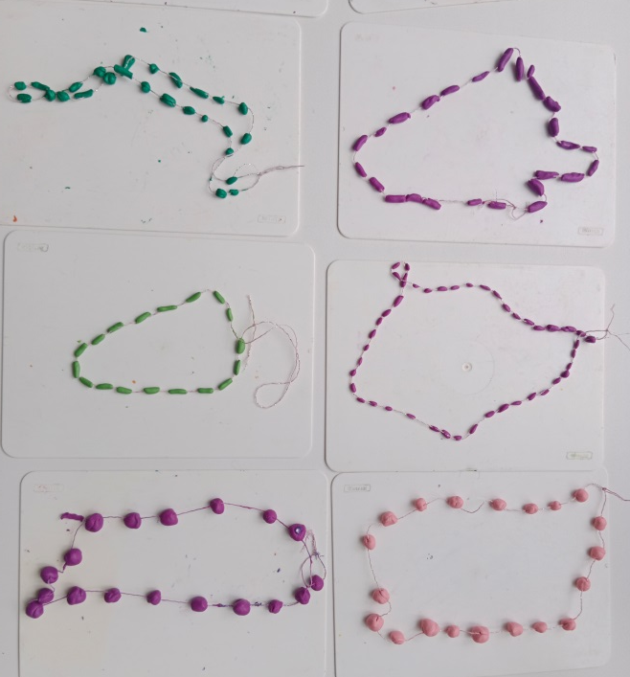
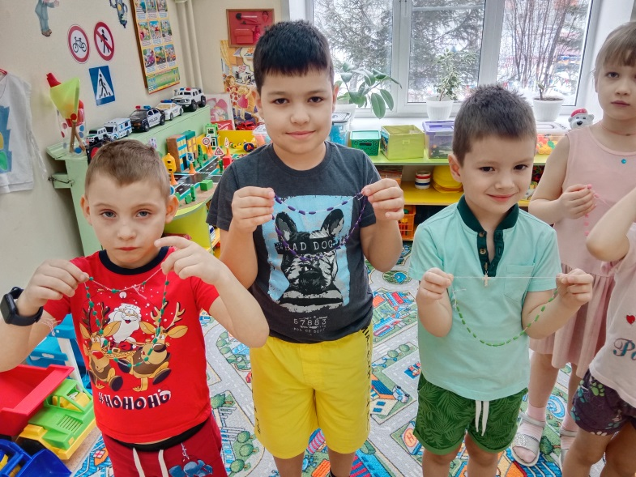
Украшение для мамы
Образовательная ситуация:
В процессе сбора экспонатов нашего выставочного зала Роман сказал, что у его мамы нет украшений из минералов, есть только золотые украшения. Воспитатель спросила ребят: Что можно сделать? Как помочь Роману? Совместно с детьми решили сделать украшения имитацию для мамы из пластилина.

Slide 5
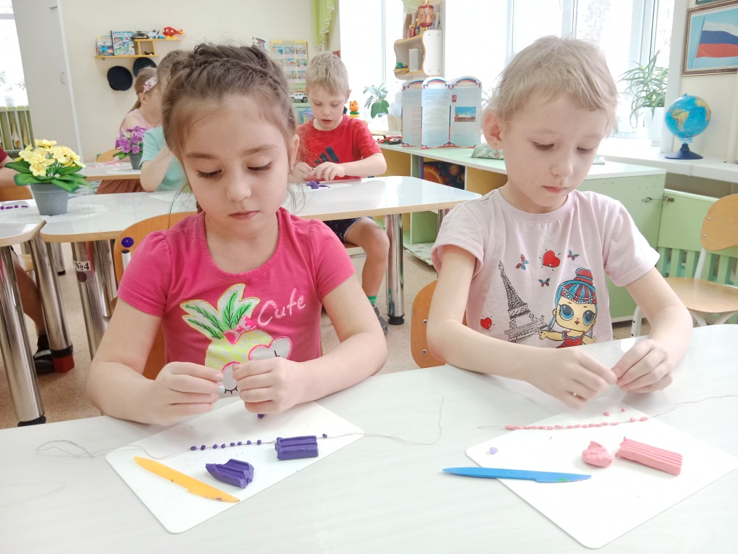
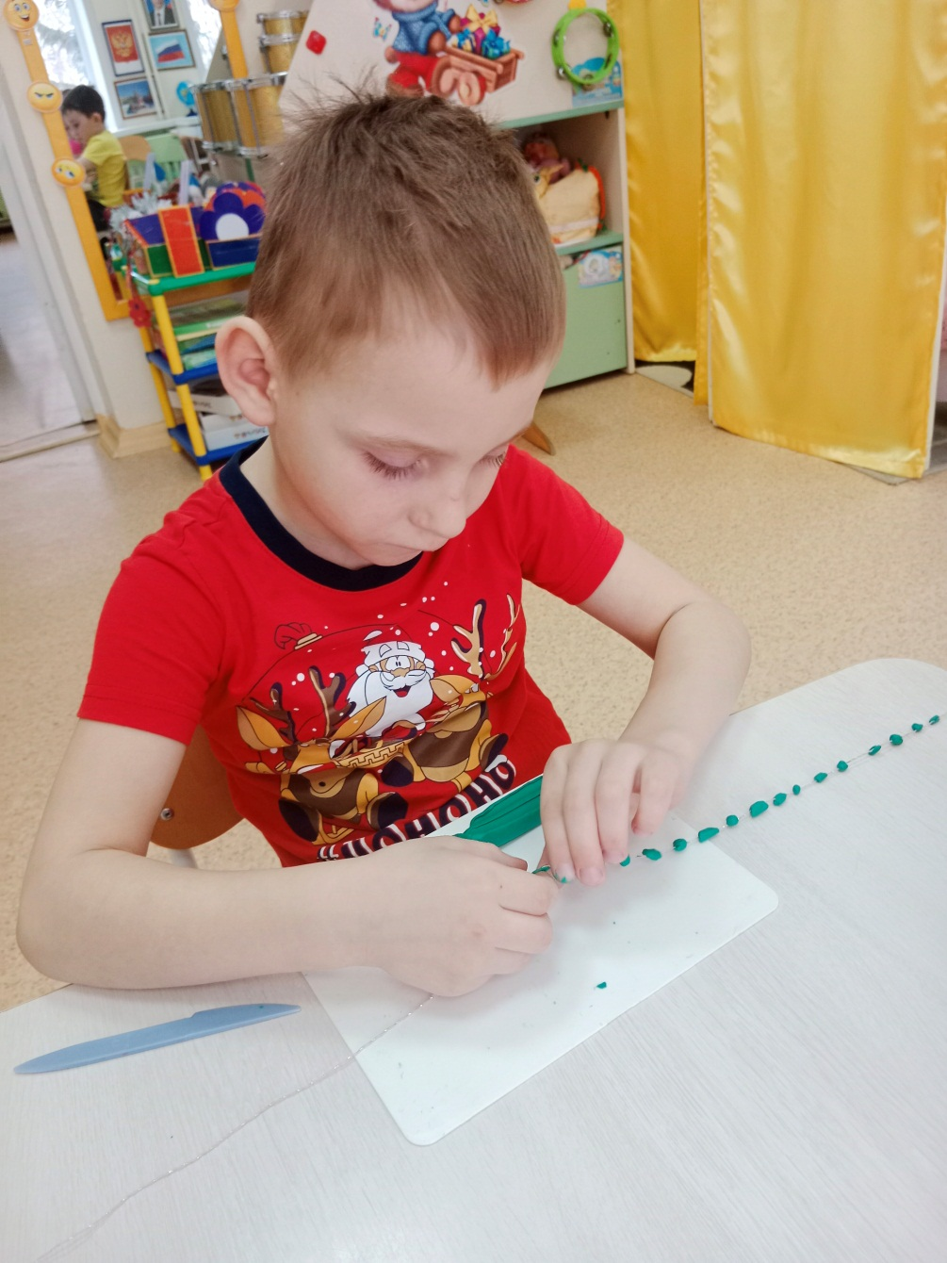
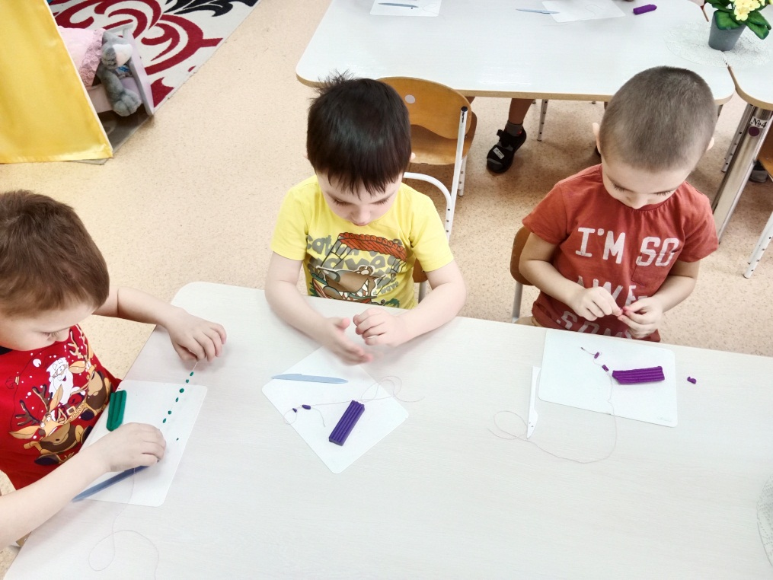

Slide 6
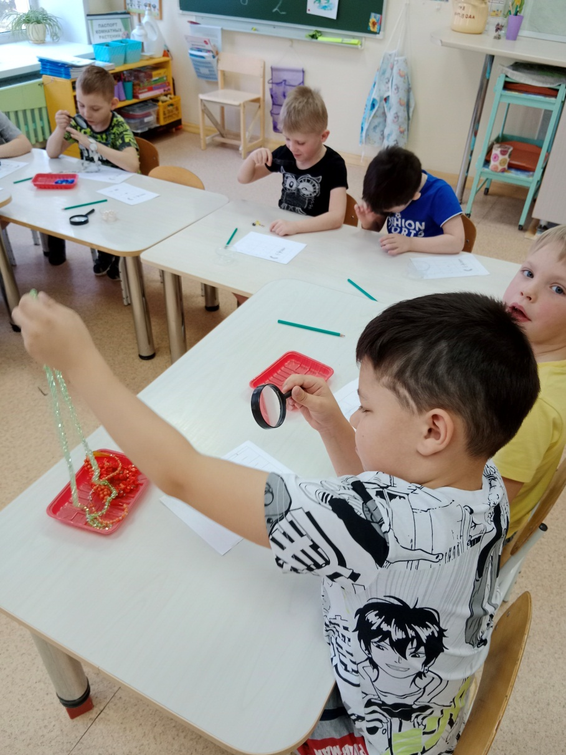
Мастер-класс «Как отличить натуральный минерал от искусственного минерала»
Образовательная ситуация:
Воспитатель говорит детям: «Ребята, вы принесли из дома много красивых камней, украшений для выставки, но возникла проблема - необходимо определить какие минералы натуральные, а какие искусственные. Хотите мне помочь и научиться отличать натуральные камни от искусственных? Как это можно сделать?

Slide 7
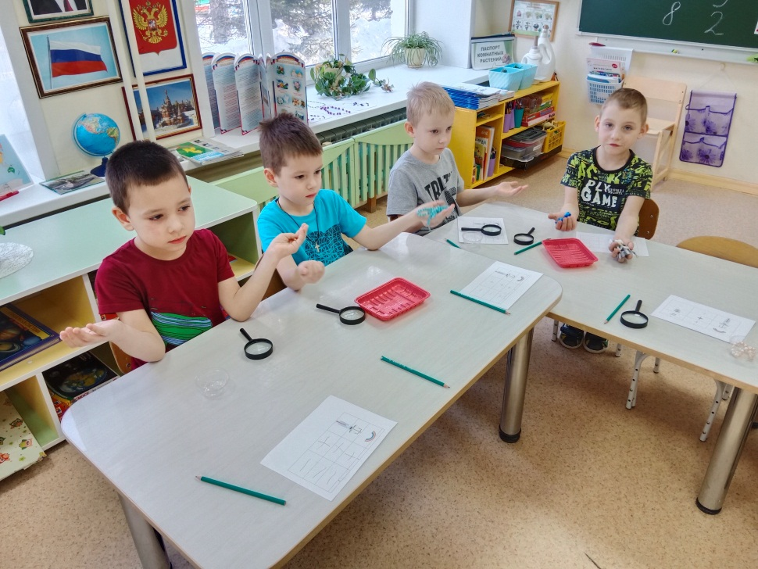
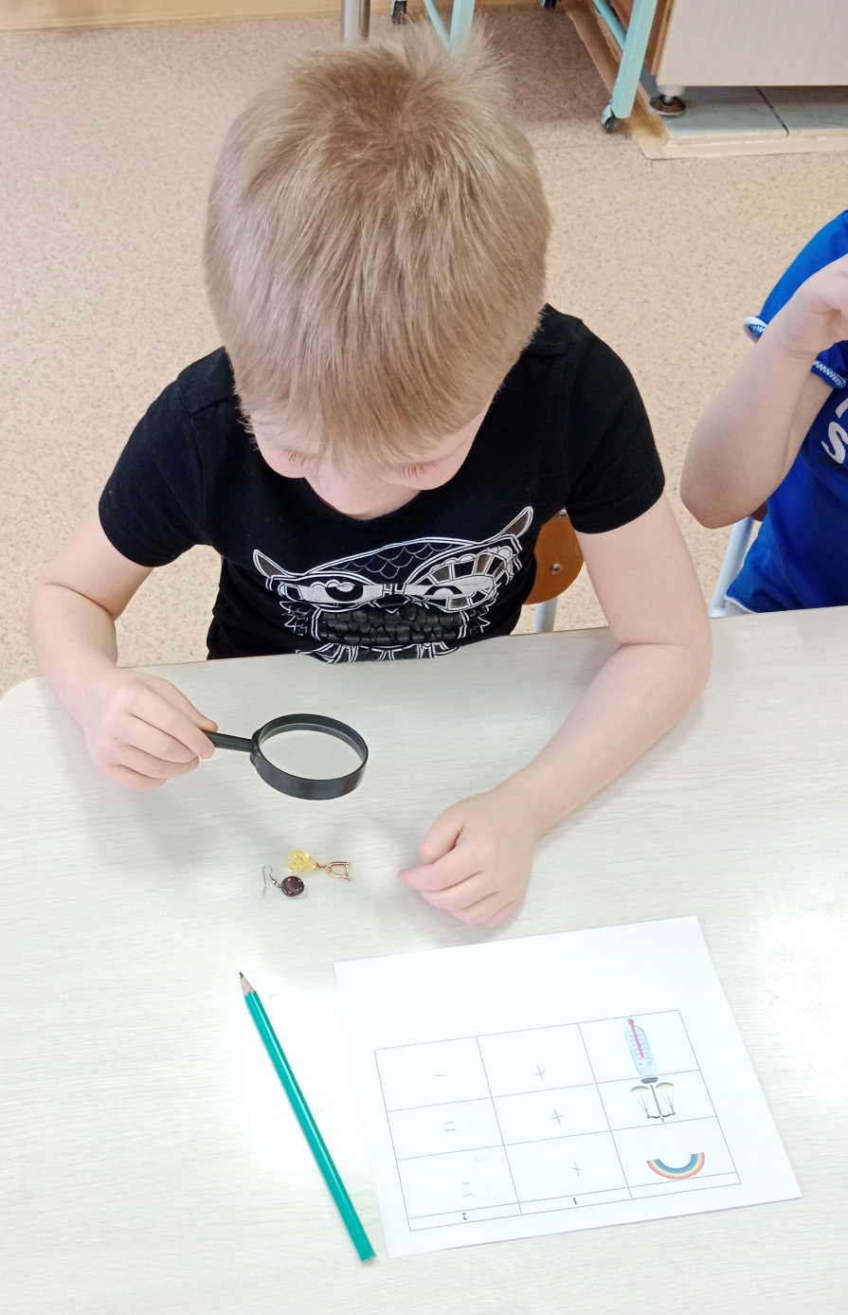
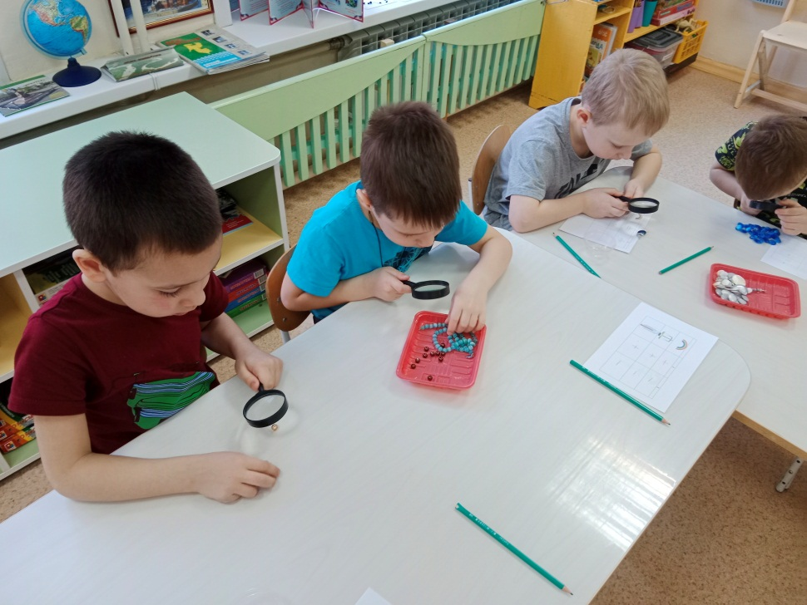

Slide 8
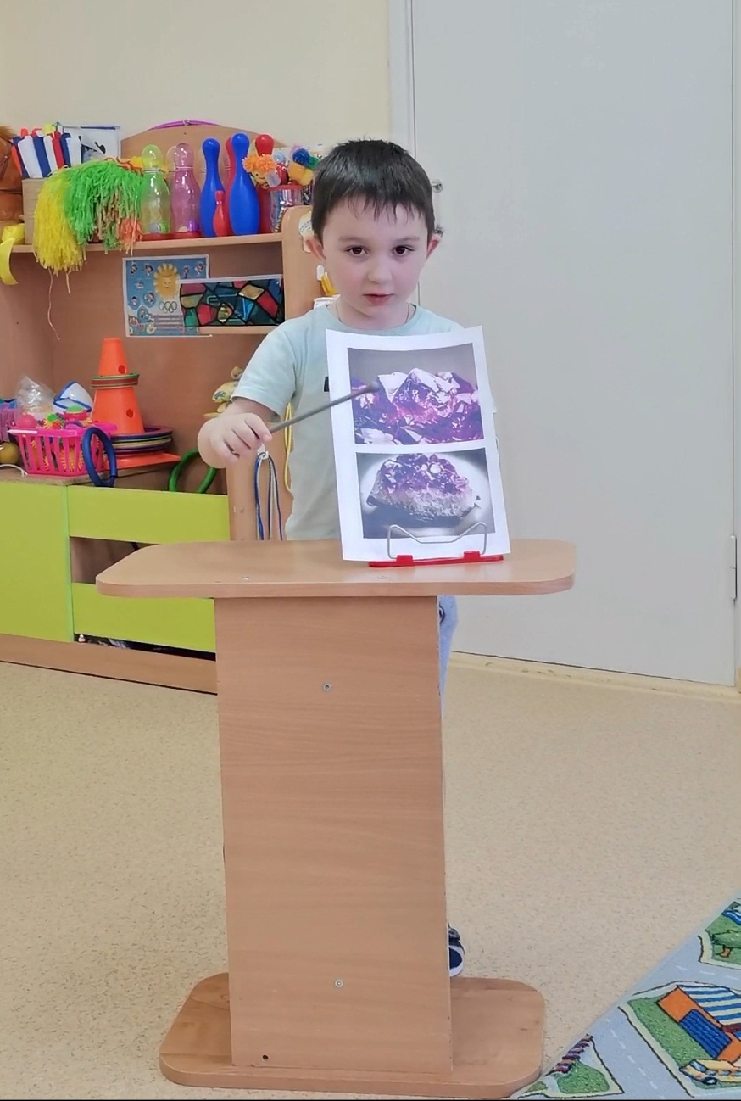
Презентация минералов для энциклопедии «Минералы»
Образовательная ситуация:
Ярослав, придя в группу, рассказал о том, что он с папой нашел информацию об минерале, который называется изумруд и принес фотографию этого минерала. Остальные ребята заинтересовались и тоже проявили желание принести в группу информацию о других минералах. Так возникла идея провести презентацию минералов и создать энциклопедию в музей.

Slide 9
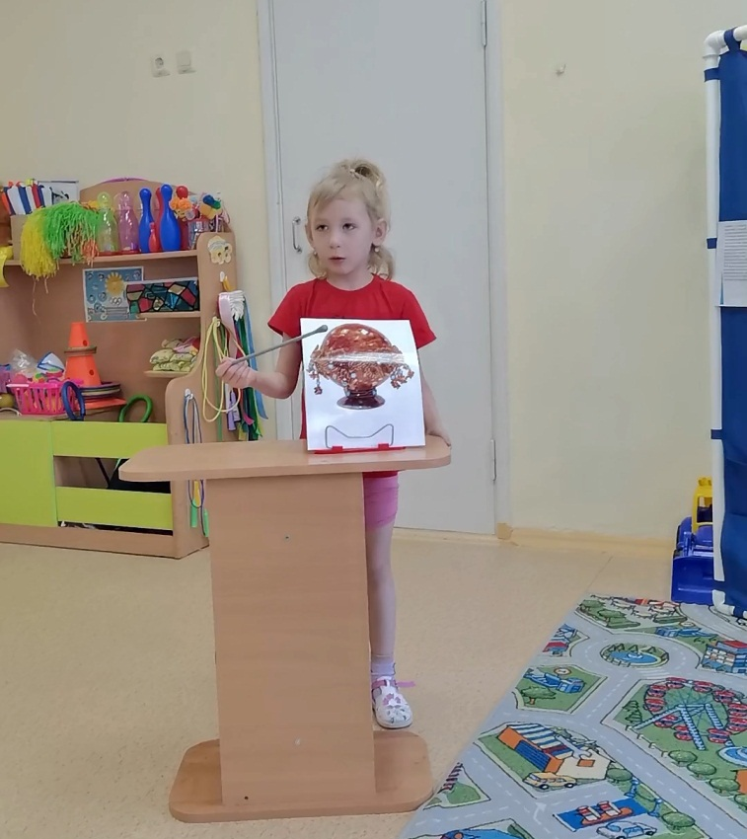

Slide 10
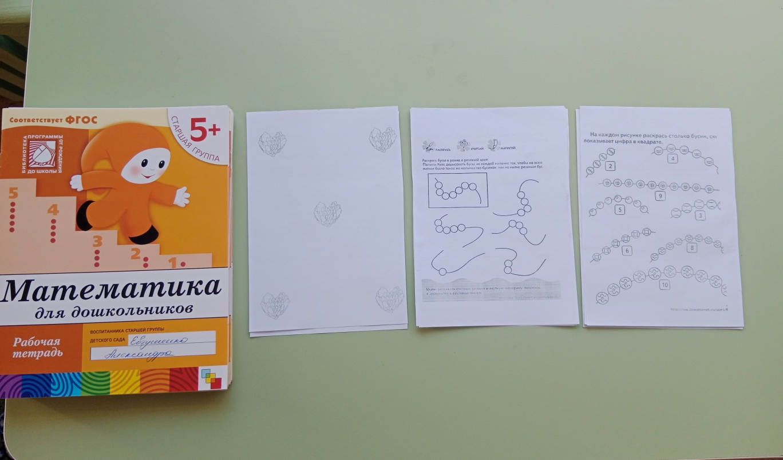
Развивающая предметно-пространственная среда
Математический центр
Например: в правом верхнем углу раскрась изумруд; дорисуй столько жемчужин, сколько ты видишь на образце; в бусах из рубина 10 бусин, найди их и раскрась.

Slide 11
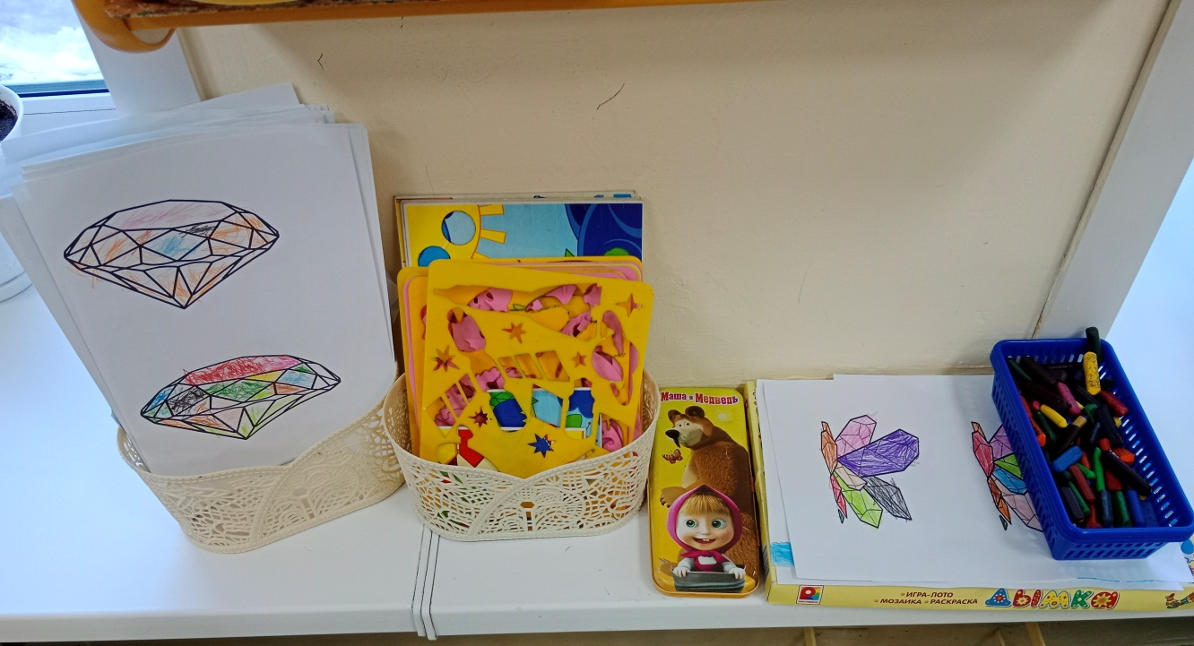
Развивающая предметно-пространственная среда
Центр изобразительного искусства: Например: раскраски с разными видами минералов.

Slide 12
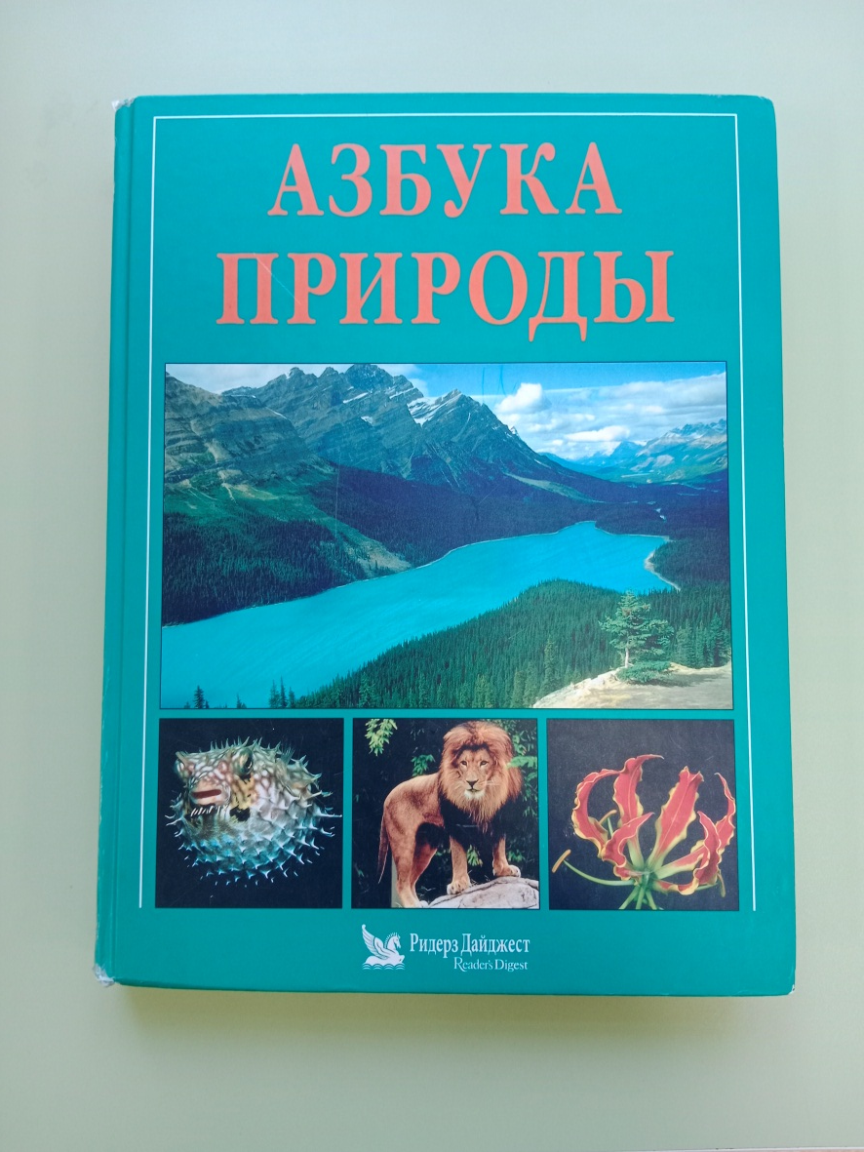
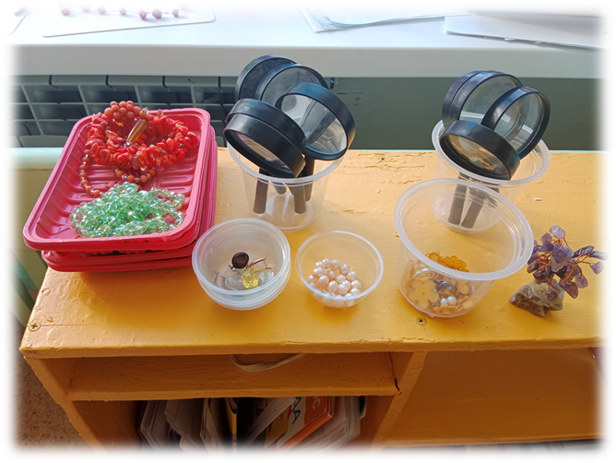
Развивающая предметно-пространственная среда
Центр науки и естествознания:
Например: лупы, разные минералы, тряпочки для полировки камней, контейнеры для экспериментирования с водой (тонет-не тонет), энциклопедия.

Slide 13
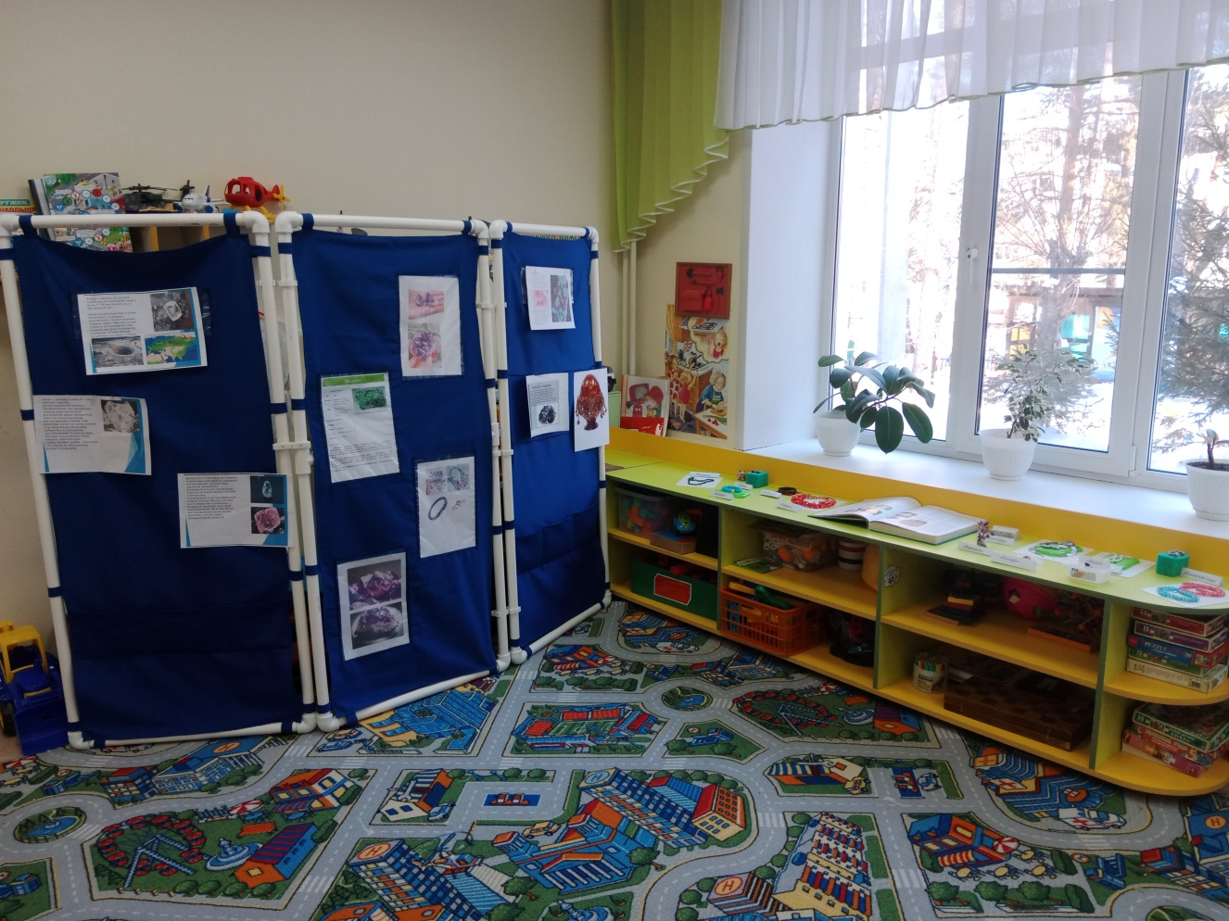
Развивающая предметно-пространственная среда
Выставочный зал

Slide 14
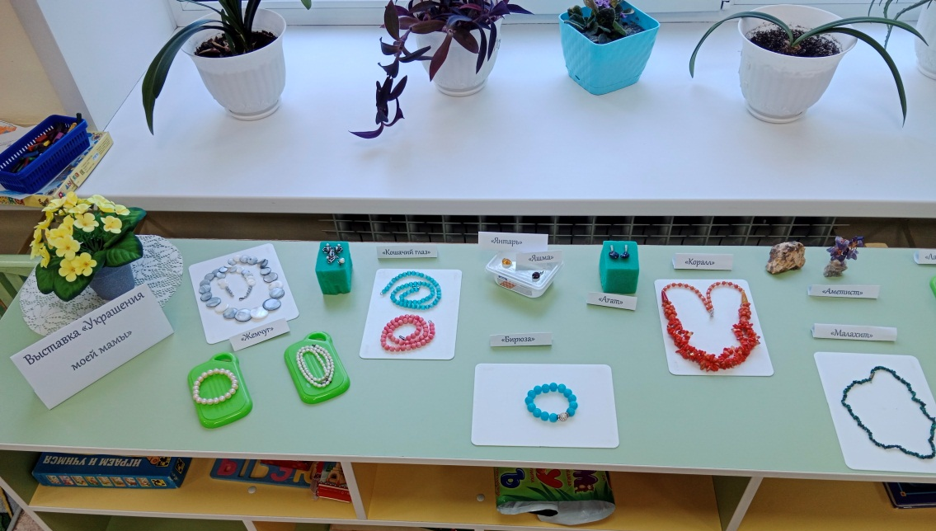
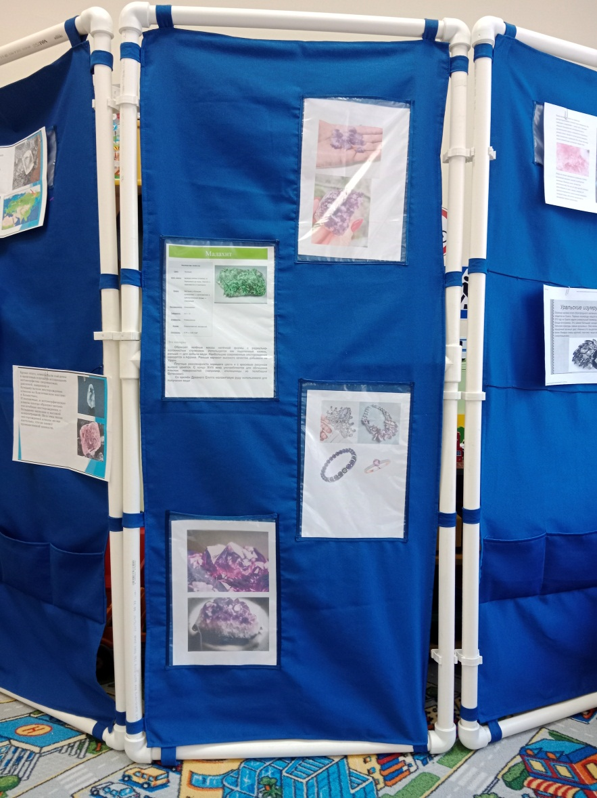
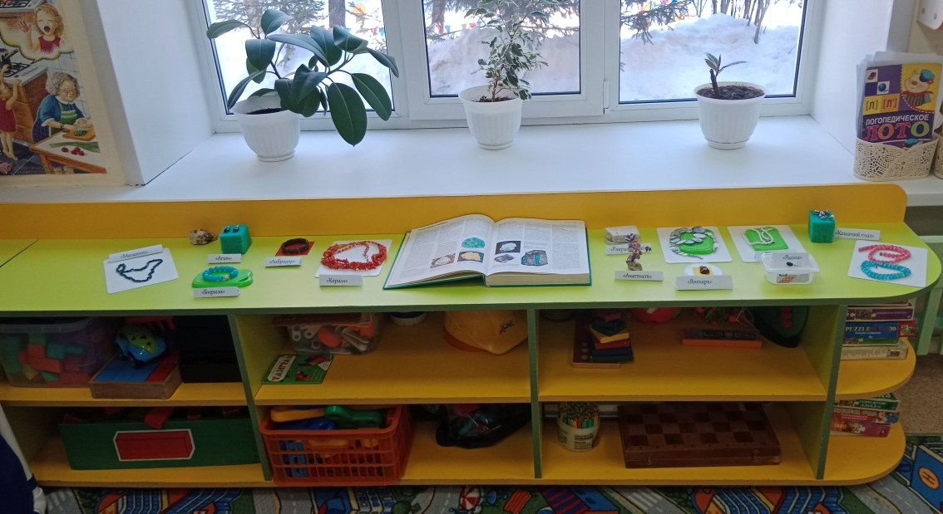

Slide 15
Спасибо за внимание!

